Slide 1

Jedinično testiranje (Unit testing)

Slide 2

Sistemi za jedinično testiranje omogućuju poluautomatsko testiranje
  poluautomatsko zato što mi moramo da napišemo testove
JUnit je standarnda biblioteka za testiranje i integrisana je u Eclipse
JUnit omogućuje da se napravi
  TestCase – obično test jedne klase
  TestSuite – skupina TestCase-ova

Slide 3

Kada se naprave klase koje želimo da testiramo, dodajemo još jedan source folder, koji se obično zove test
U tom folderu ćemo napraviti strukturu paketa kao u src fodleru i tu ćemo smestiti testove

Slide 4

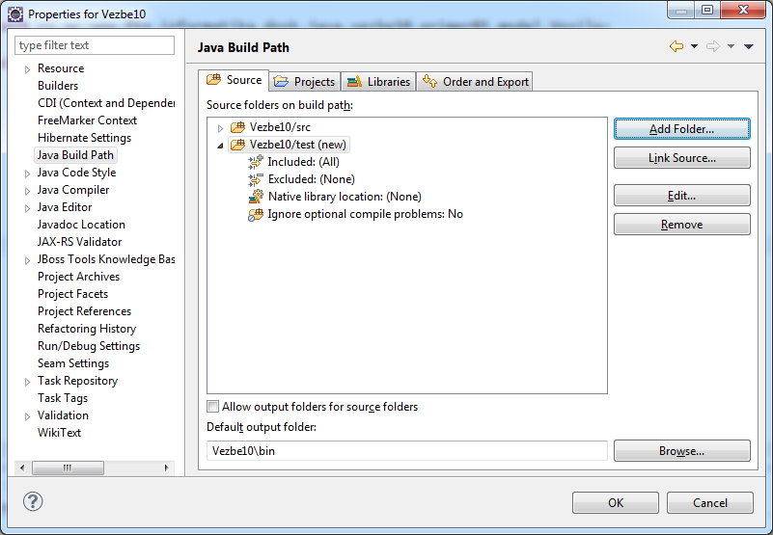

Slide 5

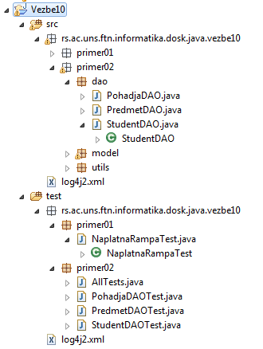

Slide 6

Nakon što napravimo dodatni source folder, u njemu pravimo strukturu paketa i zatim pravimo TestCase-ove
To radimo uz pomoć wizard-a ugrađenog u Eclipse
  New ->Java ->JUnit ->TestCase

Slide 7
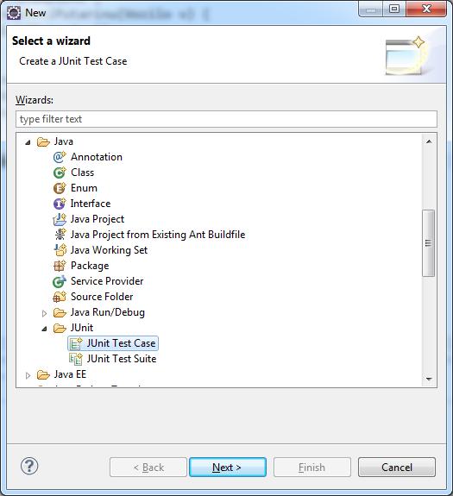

Slide 8
U Wizard-u odaberemo klasu koju ćemo testirati, kao i metode u njoj koje ćemo testirati.
Možemo da dozvolimo wizardu da nam napravi i dodatne metode koje se pozivaju pre i posle testiranja
  obično se u njima priprema okruženje za test pre izvršenja testa, a posle izvršenja se sistem dovodi u red

Slide 9

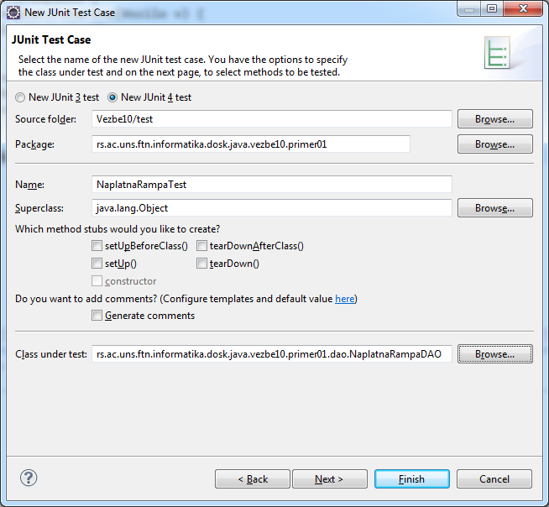

Slide 10

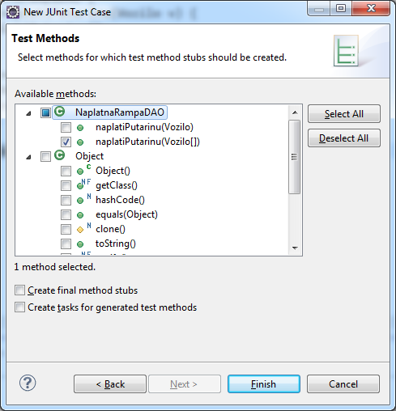

Slide 11

Do sada nam je wizard samo napravio prazan okvir za testove.
Sada mi moramo da napišemo same testove.
Procedura:
  napravimo objekat klase koju testiramo
  pozivamo metodu/metode i proveravamo rezultat

Slide 12

Kada se izvrši metoda nad testiranom objektom, moramo da proverimo rezultat
Za to postoji veliki broj assertXxx funkcija, koje potvrđuju ili obaraju test, u zavisnosti od toga da li se dobijeni rezultat poklapa sa očekivanim.

Slide 13
Assert metode:
  assertTrue([message], boolean condition)
  assertEquals([String message], expected, actual)
  assertEquals([String message], expected, actual, epsilon) - za double tip, pošto on nije dovoljno tačan
  assertNull([message], object)
  assertNotNull([message], object)
  assertSame([String], expected, actual) – expected i actual bi trebalo da ukazuju na isti objekat
i mnoge druge

Slide 14

@Test
public void testNaplatiPutarinuVoziloArray() {
NaplatnaRampa testee = new NaplatnaRampa();
Vozilo[] vozila = new Vozilo[] {
new Automobil(),
new Automobil(),
new Kamion()};
assertEquals("naplatiPutarinu", 1480, testee.naplatiPutarinu(vozila), 1E-6);
}

Slide 15

TestSuite obuhvata zadate TestCase-ove
  TestCase-ovi se navode u redosledu u kojem se očekuje da se izvrše
Primer:
@RunWith(Suite.class)
@SuiteClasses({ PredmetDAOTest.class, StudentDAOTest.class, PohadjaDAOTest.class })
public class AllTests {
}

Slide 16
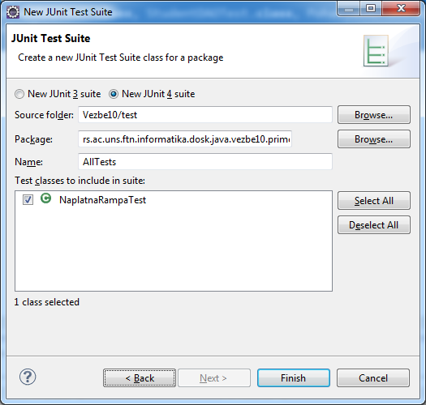

Slide 17

Kompleksan primer koji uključuje rad sa bazom podataka
Ima jedan TestSuite, koji obuhvata tri TestCase-a:
  PredmetDAOTest
  StudentDAOTest
  PohadjaDAOTest
TestSuite prolazi ako prođu sva tri TestCase-a
Svaki pojedinačan TestCase se mora napisati

